Slide 1
Politica economica
Lezione 03.23
Esternalità
Paolo Paesani
DEF Tor Vergata
24.02.2023

Slide 2
Introduzione
Laissez faire, efficienza allocativa, benessere
Il mercato perfettamente concorrenziale come assetto ideale capace di generare efficienza allocativa e massimizzazione del benessere)
L’Economica del benessere come logica della politica economica (utilitarismo)
Il problema è che molto spesso il mercato lasciato a sé stesso non porta a un’allocazione piena ed efficiente delle risorse disponibili e alla conseguente massimizzazione del benessere della collettività.
Queste situazioni ricadono sotto il nome di fallimenti del mercato

Slide 3
Fallimenti del mercato introduzione
Situazione ideale | Mondo reale (fallimenti del mercato)
Mercati perfetti: numerosità elevata degli agenti economici, assenza di potere di mercato e di barriere all’entrata e all’uscita, omogeneità/standardizzazione dei beni scambiati; | Mercati imperfetti: numerosità ridotta degli agenti economici, presenza di potere di mercato e di barriere all’entrata e all’uscita, limitata mobilità dei beni e dei fattori produttivi, differenziazione dei beni scambiati e segmentazione dei mercati; Monopolio
Mercati completi: per ogni bene o servizio valutato positivamente dalla collettività esistono un mercato e un prezzo (base della scelta); | Mercati incompleti: esistono beni o servizi valutati positivamente dalla collettività per i quali non esistono un prezzo e un mercato; Esternalità
Perfetta informazione : gli agenti economici dispongono di tutte le informazioni necessarie a prendere decisioni razionali e consapevoli, l’informazione si distribuisce in maniera simmetrica all’interno del mercato ed è veicolata attraverso i prezzi; | Informazione imperfetta : gli agenti economici NON dispongono di tutte le informazioni necessarie a prendere decisioni razionali e consapevoli, l’informazione si distribuisce in maniera asimmetrica all’interno del mercato e i prezzi non riflettono correttamente costi e benefici marginali per la collettività;
Beni privati : per tutti i beni e servizi è possibile stabilire definire e far valere diritti di proprietà. | Beni pubblici / Beni comuni: per alcuni beni e servizi NON è possibile stabilire definire e far valere diritti di proprietà.

Slide 4
Le esternalità
In presenza di esternalità, le azioni di un agente economico (individuo o impresa) danneggiano (esternalità negativa) o avvantaggiano (esternalità positiva) gli altri agenti economici, senza che ciò comporti una sanzione (in caso di danno) o un premio (in caso di vantaggio) per chi compie l’azione e senza che i prezzi di mercato registrino questa situazione.
Le esternalità riguardano sia la produzione che il consumo e si possono classificare nel modo seguente (v. Tabella 1).

Slide 5
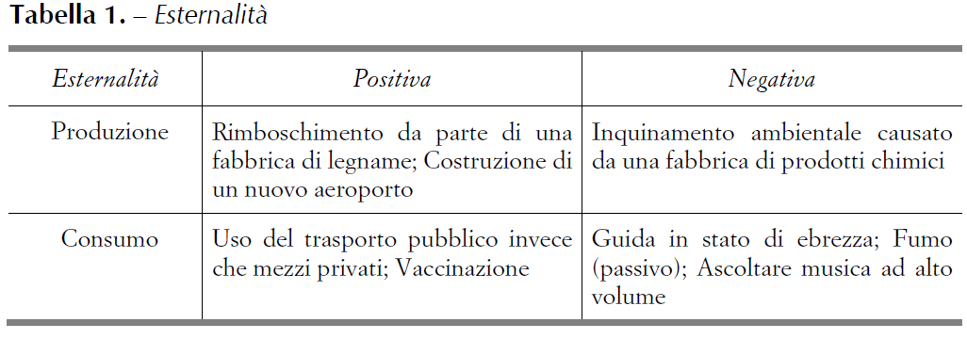
Le esternalità, 2

Slide 6
Le esternalità, 3
Chi provoca esternalità negative causa un danno (diseconomia esterna) che si manifesta sotto forma di un maggior costo per la collettività (costo esterno) rispetto al costo sostenuto direttamente da chi compie l’azione (costo privato), ovvero un beneficio minore per la collettività (beneficio esterno) rispetto al beneficio diretto ottenuto dal soggetto che compie l’azione (beneficio privato).
In assenza di meccanismi correttivi, l’esternalità negativa comporta un problema di sovra-produzione se legata ad attività produttive o di sovra-consumo se legate ad attività di consumo rispetto all’allocazione socialmente ottimale in termini di efficienza e benessere.

Slide 7
Le esternalità, 4
Chi provoca esternalità positive determina un vantaggio (economia esterna) che si manifesta sotto forma di un beneficio per la collettività (beneficio sociale) maggiore del beneficio ottenuto da chi compie l’azione virtuosa (beneficio privato), ovvero di un costo per la collettività (costo sociale) inferiore rispetto al costo sostenuto dal soggetto che compiere l’azione (costo privato).
In assenza di meccanismi correttivi, l’esternalità positiva comporta un problema di sotto-produzione, se legata ad attività produttive, o di sotto-consumo, se legata ad attività di consumo, rispetto al livello socialmente ottimale.

Slide 8
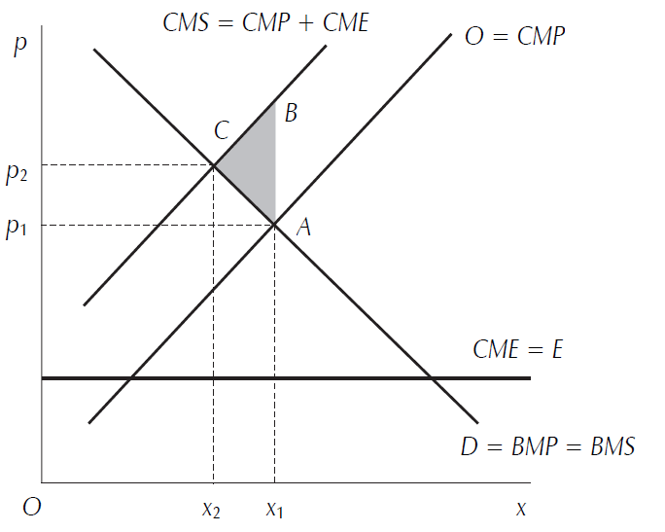

Esternalità negative nella produzione
Equilibrio concorrenziale
  Domanda BMP = u’(x)
  Offerta CMP = c’(x)
  Equilibrio (A) p1 = BMP = CMP
Problema
  CME (Inquinamento)
  CMS = CMP + CME
  Nel punto A: CMS > BMS (= BMP)
  Sovra-produzione e prezzo troppo basso rispetto al costo effettivo per la collettività
Equilibrio socialmente ottimale
  CMS = BMS (Punto C)
  Ridurre la quantità, aumentare il prezzo del fertilizzante
  Confronto tra A e C
Obiettivo: passare da A a C

Slide 9


Strumenti possibili
Tassazione Pigouviana: Tassare la produzione di fertilizzanti alla fonte (tot euro per tonnellata prodotta)
  Se t = CME, p = c’(x) + t ; p = CMP + CME
  Pro: internalizzazione dell’esternalità, meccanismo di «prezzo», incentivo a innovare
  Contro: Difficoltà d’implementazione, Evasione
Regolamentazione: Imporre l’istallazione di depuratori, imporre una quota sulla produzione di fertilizzanti
  Pro: semplicità e immediatezza, controllo diretto (obbligo)
  Contro: Compressione della libertà di scelta e del meccanismo di mercato
Diritti negoziabili (bonus)

Slide 10
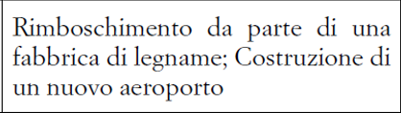
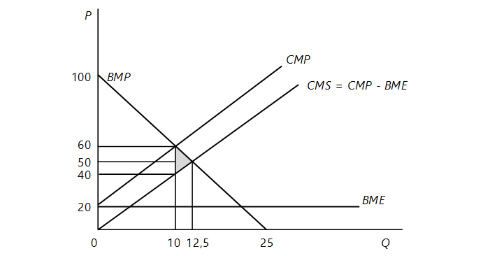
Esternalità positive nella produzione

Slide 11

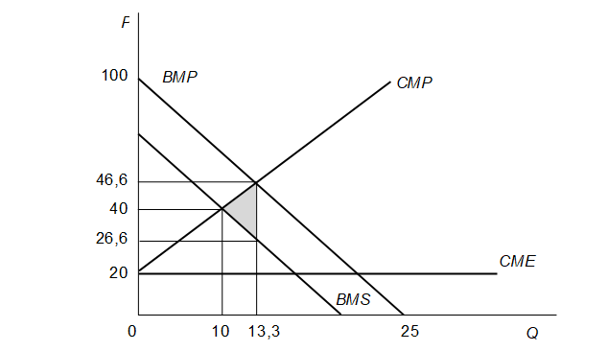
Esternalità negative nel consumo

Slide 12

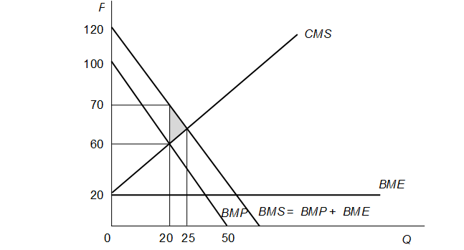
Esternalità positive nel consumo

